Slide 1
IoT
Chapitre 13
Arduino avancé

Slide 2
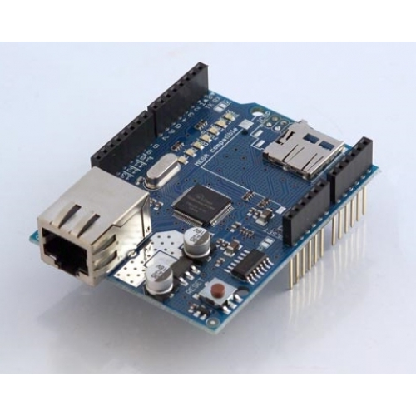
Ethernet
La liaison Ethernet ne fonctionne que sous Raspberry Pi >= 1
Nécessite une infrastructure IP
Routeur
Communication possible alors via Flask
Sous Arduino un Shield est nécessaire ainsi que la librairie Ethernet
Assez complexe

Slide 3
Arduino Avancé
Le problème des modules supérieurs à 5v et 0.7A
le relais de puissance
Programmation orientée objet C++ et Arduino

